Slide 1

Operace dané předpisem
Základy algebry a aritmetiky – předmět IMAp02 (jaro 2020)
Katedra matematiky PdF MU
doc. RNDr. Jaroslav Beránek, CSc.
Mgr. Jitka Panáčová, Ph.D.
RNDr. Petra Bušková
Prezentace č. 8

Slide 2

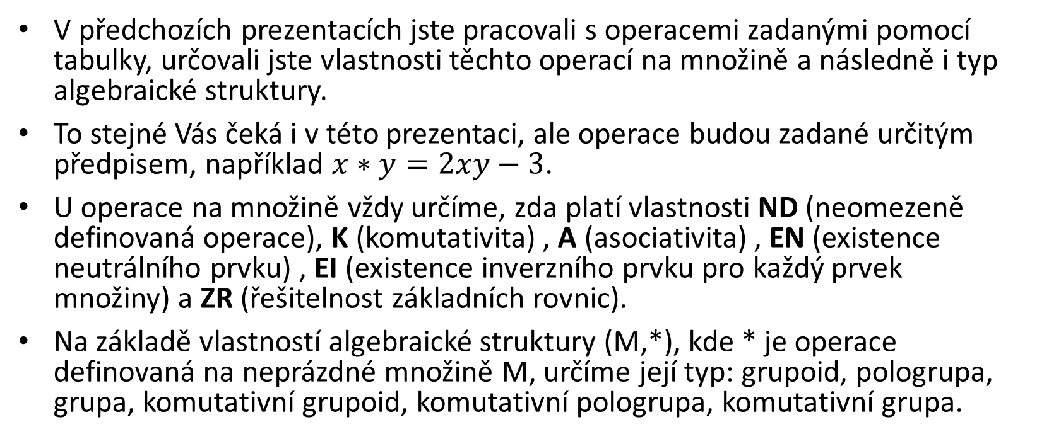
Operace dané předpisem
V předchozích prezentacích jste pracovali s operacemi zadanými pomocí tabulky, určovali jste vlastnosti těchto operací na množině a následně i typ algebraické struktury.
To stejné Vás čeká i v této prezentaci, ale operace budou zadané určitým předpisem, například $x∗y=2xy−3$.
U operace na množině vždy určíme, zda platí vlastnosti ND (neomezeně definovaná operace), K (komutativita) , A (asociativita) , EN (existence neutrálního prvku) , EI (existence inverzního prvku pro každý prvek množiny) a ZR (řešitelnost základních rovnic).
Na základě vlastností algebraické struktury (M,*), kde * je operace definovaná na neprázdné množině M, určíme její typ: grupoid, pologrupa, grupa, komutativní grupoid, komutativní pologrupa, komutativní grupa.

Slide 3
Příklad 1:
Zjistěte a zdůvodněte, které z vlastností ND, K, A, EN, EI, ZR má operace o definovaná na množině C (celá čísla, sami si můžete značit Z, prezentace se opírají o značení ve studijním materiálu). Určete typ algebraické struktury (C, o).
o={[(x,y),z] ϵ C²x C: z=x+y+1}
Poznámka:
o={[(x,y),z] ϵ C²x C: z=x+y+1} lze také zapisovat
o={[x,y,z] ϵ C³: z=x+y+1}, případně zkráceně xoy=x+y+1.

Slide 4
Příklad 1:
Zjistěte a zdůvodněte, které z vlastností ND, K, A, EN, EI, ZR má operace o definovaná na množině C (celá čísla). Určete typ algebraické struktury (C, o).
o={[(x,y),z] ϵ C²x C: z=x+y+1}
Řešení:
Postupně budeme určovat platnost jednotlivých vlastností, budeme se přitom opírat o známé vlastnosti sčítání.
Operace o je jistě ND, protože pokud sečteme jakákoli dvě celá čísla a
k součtu přičteme 1, výsledkem bude opět celé číslo. Zapsáno symbolicky:
∀x,y ϵ C: x+y+1 ϵ C
Ptáme se, jestli ∀x,y ϵ C: xoy=yox. Tedy zda x+y+1=y+x+1. Protože ale víme, že sčítání ke komutativní, můžeme říci, že daná rovnost platí. Operace o je na množině C komutativní.
Pro ověření asociativity musíme zjistit, zda ∀x,y,z ϵ C: xo(yoz)=(xoy)oz. Tuto vlastnost si musíme ověřit rozepsáním.
xo(yoz)=xo(y+z+1)=x+y+z+1+1=x+y+z+2
(xoy)oz=(x+y+1)oz=x+y+1+z+1=x+y+z+2
Vidíme, že zadaná operace je na celých číslech asociativní.

Slide 5
Příklad 1:
Zjistěte a zdůvodněte, které z vlastností ND, K, A, EN, EI, ZR má operace o definovaná na množině C (celá čísla). Určete typ algebraické struktury (C, o).
o={[(x,y),z] ϵ C²x C: z=x+y+1}
Řešení:
Už víme, že je operace o na celých číslech ND, K a A. Ověřujeme další vlastnosti.
Abychom dokázali existenci neutrálního prvku, musíme ho najít. Pro neutrální prvek e platí: ∀x ϵ C: eox=xoe=x. Nám stačí ověřit pouze jednu rovnost, protože víme, že operace o je komutativní. Vezměme si rovnost xoe=x a rozepišme operaci x+e+1=x. Z této rovnosti plyne e=-1, tato hodnota patří do C, a tak jsme nalezli neutrální prvek.
Připomeňme si inverzní prvky – (∀x ϵ C)(∃x̅ ϵ C): xo x̅ = x̅ ox=e. Opět nám díky komutativitě stačí pouze jedna rovnost, v níž rozepíšeme operaci a dostáváme x+ x̅ +1=-1. Po úpravě dostáváme x̅ =-2-x, což je pro každé celé číslo x opět celé číslo. Ke každému prvku tedy existuje v C prvek inverzní.
Zbývá ověřit vlastnost ZR. Tato vlastnost říká, že (∀a,b ϵ C)(∃x,y ϵ C): aox=b ∧ yoa=b. Po rozepsání operací dostáváme a+x+1=b, y+a+1=b. Jistě pro každá celá čísla a, b taková celá čísla x, y můžeme nalézt, vlastnost ZR tedy platí.

Slide 6
Příklad 1:
Zjistěte a zdůvodněte, které z vlastností ND, K, A, EN, EI, ZR má operace o definovaná na množině C (celá čísla). Určete typ algebraické struktury (C, o).
o={[(x,y),z] ϵ C²x C: z=x+y+1}
Řešení:
Zjistili jsme, že operace o na celých číslech má všechny uvedené vlastnosti. Algebraická struktura (C, o) je komutativní grupa.

Slide 7
Příklad 2:
Zjistěte a zdůvodněte, které z vlastností ND, K, A, EN, EI, ZR má operace * definovaná na množině C (celá čísla). Určete typ algebraické struktury (C, *).
*={[(x,y),z] ϵ C²x C: z=2x+2y}

Slide 8
Příklad 2:
Zjistěte a zdůvodněte, které z vlastností ND, K, A, EN, EI, ZR má operace * definovaná na množině C (celá čísla). Určete typ algebraické struktury (C, *).
*={[(x,y),z] ϵ C²x C: z=2x+2y}
Řešení:
Operace je ND, protože ∀x,y ϵ C: 2x+2y ϵ Z.
Operace je K, protože ∀x,y ϵ C: 2x+2y=2y+2x, tedy x*y=y*x.
Ověřme asociativitu:
x*(y*z)=x*(2y+2z)=2x+2(2y+2z)=2x+4y+4z
(x*y)*z=(2x+2y)*z=2(2x+2y)+2z=4x+4y+4z
Protože x*(y*z) se nerovná (x*y)*z, operace nemá vlastnost A.
Hledejme neutrální prvek: ∀x ϵ C: x*e=e*x=x, díky K stačí ověřit jednu rovnost:
2x+2e=x. Z rovnosti plyne, že je neutrální prvek závislý na hodnotě x, neutrální prvek ale musí být stejný pro všechna celá čísla, proto vůbec neexistuje. Operace * nemá vlastnost EN.

Slide 9
Příklad 2:
Zjistěte a zdůvodněte, které z vlastností ND, K, A, EN, EI, ZR má operace * definovaná na množině C (celá čísla). Určete typ algebraické struktury (C, *).
*={[(x,y),z] ϵ C²x C: z=2x+2y}
Řešení:
Již víme, že má operace * na celých číslech vlastnosti ND, K, naopak nemá vlastnosti A, EN. Ověřme zbývající vlastnosti EI, ZR.
Pokud neexistuje neutrální prvek, nemohou existovat ani prvky inverzní.
Operace * nesplňuje vlastnost EI.
Vlastnost ZR říká, že (∀a,b ϵ C)(∃x,y ϵ C): a*x=b ∧ y*a=b. Po rozepsání operací dostáváme 2a+2x=b, 2y+2a=b. Pokud zvolíme například a=3, b=1, nedokážeme nalézt čísla x, y splňující dané rovnosti, neexistuje celé x takové, aby 6+2x=1. Operace * nesplňuje vlastnost ZR.
Operace * má na množině C vlastnosti ND a K, nemá vlastnosti A, EN, EI a ZR. Algebraická struktura (C, *) je komutativní grupoid.

Slide 10
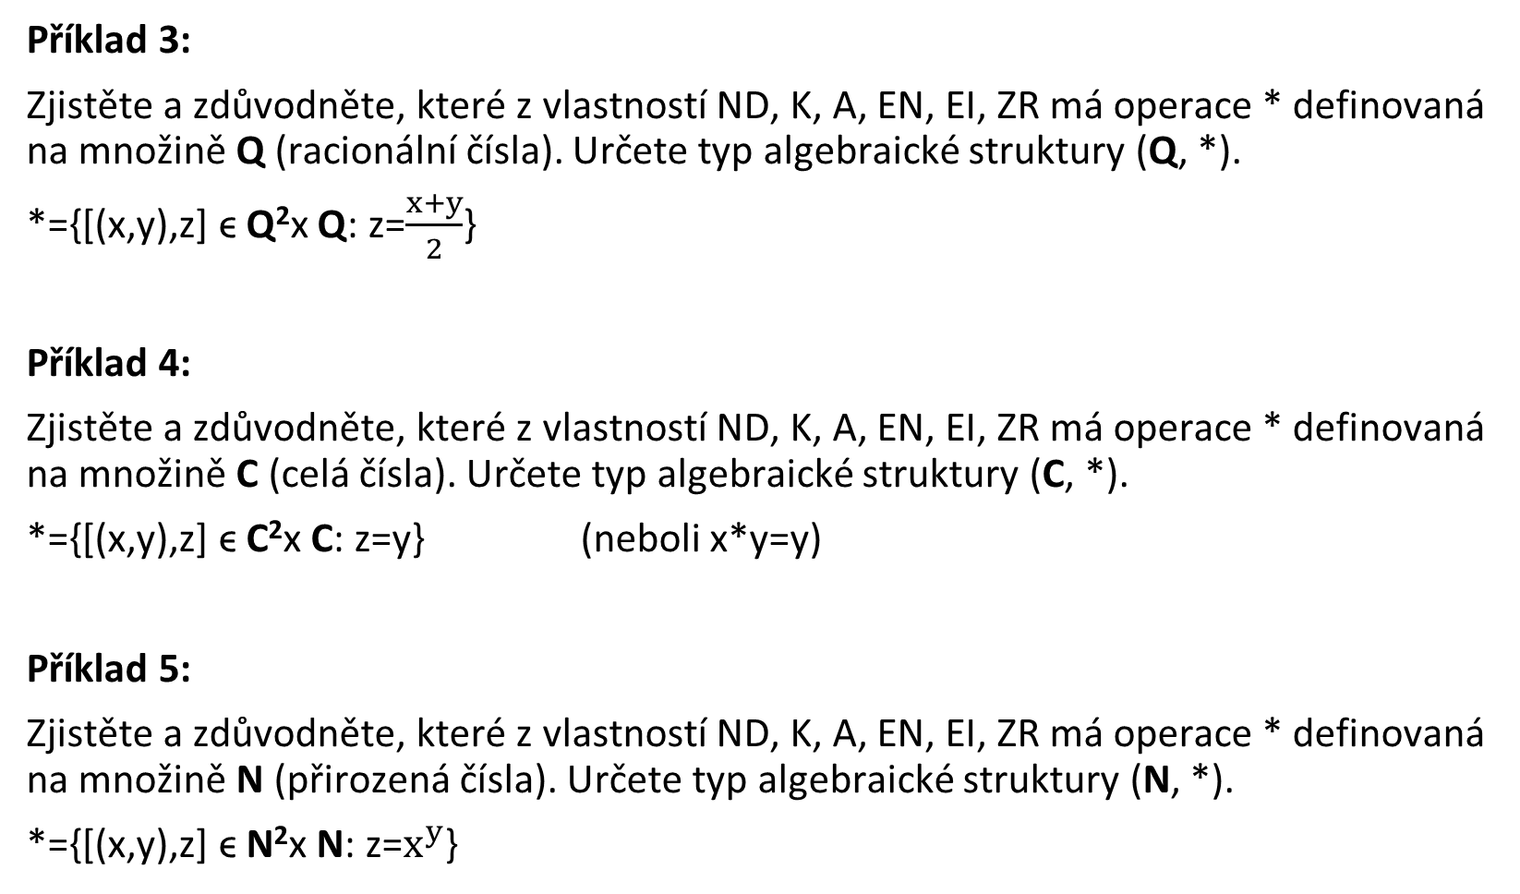
Příklad 3:
Zjistěte a zdůvodněte, které z vlastností ND, K, A, EN, EI, ZR má operace * definovaná na množině Q (racionální čísla). Určete typ algebraické struktury (Q, *).
*={[(x,y),z] ϵ Q²x Q: z=$\frac{x+y}{2}$}
Příklad 4:
Zjistěte a zdůvodněte, které z vlastností ND, K, A, EN, EI, ZR má operace * definovaná na množině C (celá čísla). Určete typ algebraické struktury (C, *).
*={[(x,y),z] ϵ C²x C: z=y} (neboli x*y=y)
Příklad 5:
Zjistěte a zdůvodněte, které z vlastností ND, K, A, EN, EI, ZR má operace * definovaná na množině N (přirozená čísla). Určete typ algebraické struktury (N, *).
*={[(x,y),z] ϵ N²x N: z=$x^{y}$}

Slide 11
Řešení:
Příklad 3 – má vlastnosti ND, K, ZR,
algebraická struktura je komutativní grupoid
Příklad 4 – má vlastnosti ND, A,
algebraická struktura je pologrupa
Příklad 5 – má vlastnost ND,
algebraická struktura je grupoid

Slide 12
Další řešené příklady naleznete ve studijních materiálech v Isu v souboru operace_predpis.pdf

